Slide 1







Chào mừng các em đến với giờ học Âm nhạc khối 4
Giáo viên: Ngô Thị Bích Thủy

Slide 2
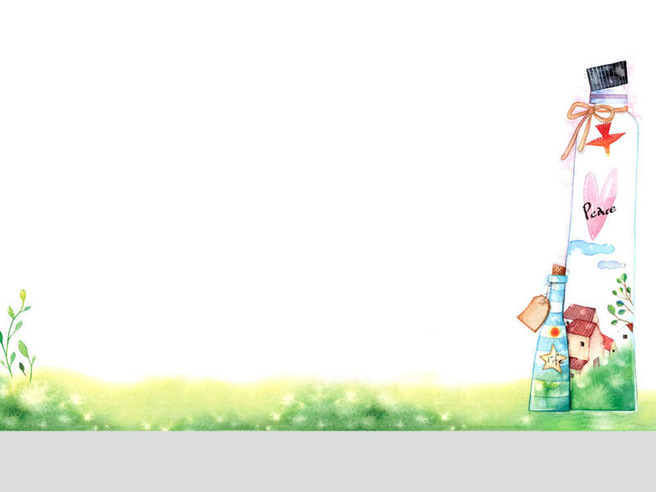

KHỞI ĐỘNG

Slide 3
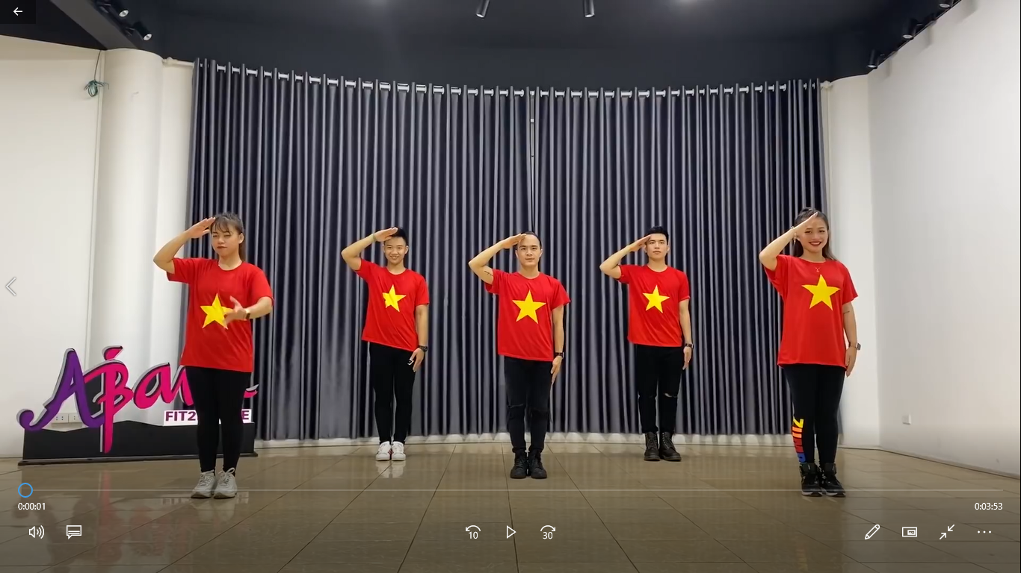

Vận động bài Việt Nam ơi đánh bay covid 19

Slide 4


Slide 5
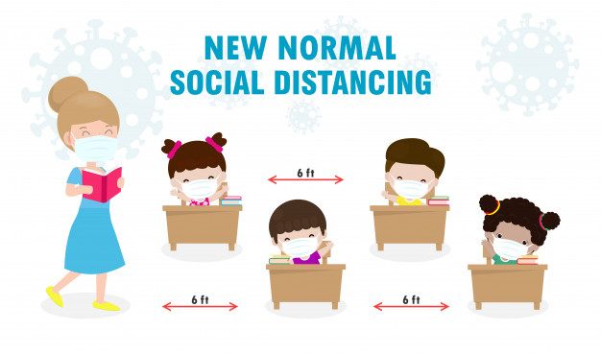

TIẾT: 15
Học hát bài địa phương tự chọn bài :Em phòng chống Corona
Nhạc và lời: Bùi Anh Tôn

Slide 6

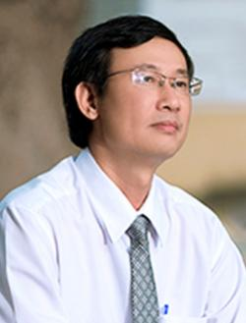
Tác giả, tác phẩm
Bùi Anh Tôn sinh năm 1962 tại Sơn Tây – Hà Nội, quê Thái Bình, hiện là chuyên viên phụ trách Bộ môn Âm nhạc thuộc Sở Giáo dục và Đào tạo Thành phố HCM
"Bài hát phòng chống dịch Covid-19 sáng tác chiều ngày 14/4/2020, tác giả viết dành riêng cho thiếu nhi

Slide 7
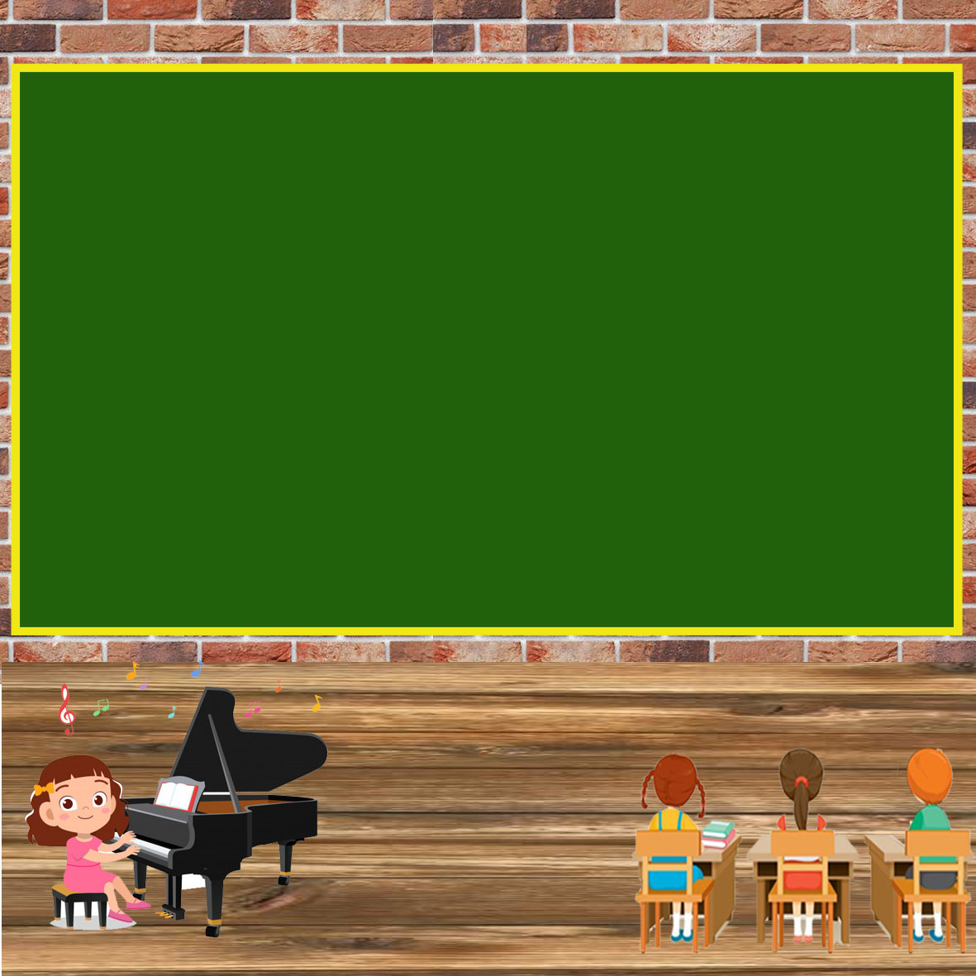
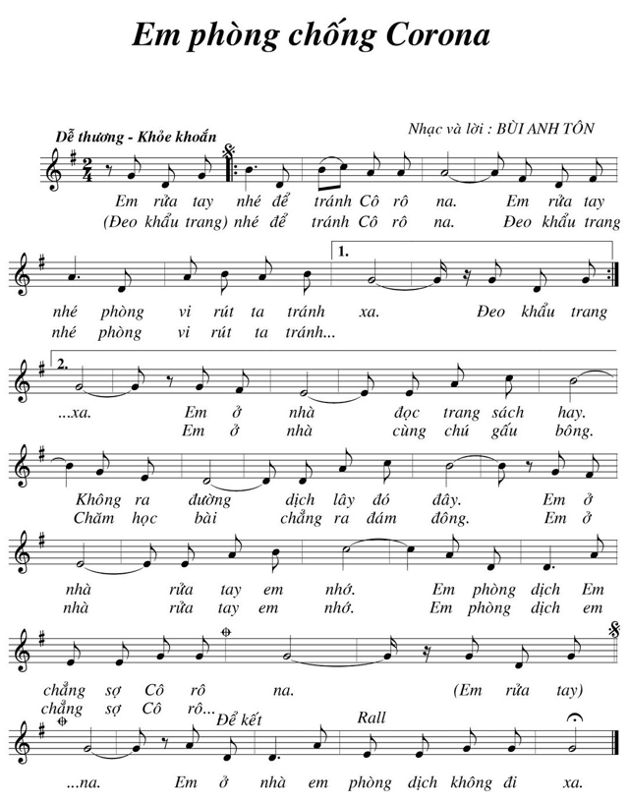

Hát mẫu

Slide 8
CÂU 1: Em rửa tay nhé, để tránh cô-rô-na.
CÂU 2: Em rửa tay nhé, phòng vi-rút ta tránh xa.
CÂU 3: Đeo khẩu trang nhé, để tránh cô-rô-na.
CÂU 4: Đeo khẩu trang nhé, phòng vi-rus ta tránh xa.
CÂU 5: Em ở nhà, đọc trang sách hay.
CÂU 6: Không ra đường, dịch lây đó đây.
CÂU 7: Em ở nhà, rửa tay em nhớ.
CÂU 8: Em phòng dịch, em chẳng sợ cô-rô-na.
Lời 1:
Đọc lời ca

Slide 9
Lời 2:
Em rửa tay nhé, để tránh cô-rô-na. Em rửa tay nhé, phòng vi-rus ta tránh xa. Đeo khẩu trang nhé, để tránh cô-rô-na. Đeo khẩu trang nhé, phòng vi-rus ta tránh xa. Em ở nhà, cùng chú gấu bông. Chăm học bài chẳng ra đám đông.
Em ở nhà, rửa tay em nhớ. Em phòng dịch, em chẳng sợ cô-rô-na. Em ở nhà, em phòng dịch không đi xa.
Đọc lời ca

Slide 10
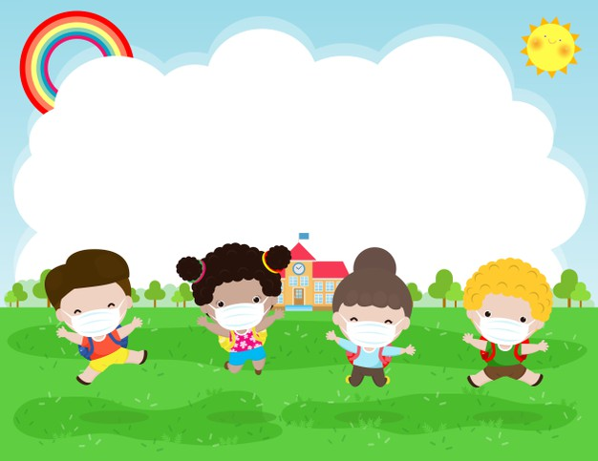
CÂU 1:
Em rửa tay nhé, để tránh cô-rô-na.

Slide 11
CÂU 2:
Em rửa tay nhé, phòng vi-rút ta tránh xa.

Slide 12
Em rửa tay nhé, để tránh cô-rô-na. Em rửa tay nhé, phòng vi-rút ta tránh xa.
CÂU 1+2:

Slide 13
CÂU 3:
Đeo khẩu trang nhé, để tránh cô-rô-na.

Slide 14
CÂU 4:
Đeo khẩu trang nhé, phòng vi-rút ta tránh xa.

Slide 15
Đeo khẩu trang nhé, để tránh cô-rô-na. Đeo khẩu trang nhé, phòng vi-rút ta tránh xa.
CÂU 3+4:

Slide 16
Em rửa tay nhé, để tránh cô-rô-na. Em rửa tay nhé, phòng vi-rút ta tránh xa. Đeo khẩu trang nhé, để tránh cô-rô-na. Đeo khẩu trang nhé, phòng vi-rút ta tránh xa.
CÂU 1+2+3+4:

Slide 17
CÂU 5:
Em ở nhà, đọc trang sách hay.

Slide 18
CÂU 6:
Không ra đường, dịch lây đó đây.

Slide 19
Em ở nhà, đọc trang sách hay. Không ra đường, dịch lây đó đây.
CÂU 5+6:

Slide 20
CÂU 7:
Em ở nhà, rửa tay em nhớ.

Slide 21
CÂU 8:
Em phòng dịch, em chẳng sợ cô-rô-na.

Slide 22
Em ở nhà, rửa tay em nhớ. Em phòng dịch, em chẳng sợ cô-rô-na.
CÂU 7+8:

Slide 23
Em ở nhà, đọc trang sách hay. Không ra đường, dịch lây đó đây. Em ở nhà, rửa tay em nhớ. Em phòng dịch, em chẳng sợ cô-rô-na.
CÂU 5+6+7+8:

Slide 24
Em rửa tay nhé, để tránh cô-rô-na. Em rửa tay nhé, phòng vi-rút ta tránh xa. Đeo khẩu trang nhé, để tránh cô-rô-na. Đeo khẩu trang nhé, phòng vi-rus ta tránh xa. Em ở nhà, đọc trang sách hay. Không ra đường, dịch lây đó đây. Em ở nhà, rửa tay em nhớ. Em phòng dịch, em chẳng sợ cô-rô-na.
Lời 1( hát piano 1 lần sau đó hát nhẩm với nhạc nền sau đó hát đồng thanh

Slide 25
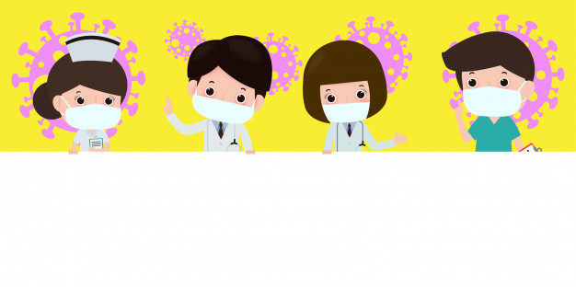
Hát nhẩm lời 2 trên giai điệu lời 1, câu 9 cuối hát giống câu 8 ngân dài 4 phách rưỡi và kết
Em rửa tay nhé, để tránh cô-rô-na. Em rửa tay nhé, phòng vi-rus ta tránh xa. Đeo khẩu trang nhé, để tránh cô-rô-na. Đeo khẩu trang nhé, phòng vi-rus ta tránh xa. Em ở nhà, cùng chú gấu bông. Chăm học bài chẳng ra đám đông. Em ở nhà, rửa tay em nhớ. Em phòng dịch, em chẳng sợ cô-rô-na. Em ở nhà, em phòng dịch không đi xa.

Slide 26

Hát cả bài với các hình thức: Lớp, tổ, cá nhân

Slide 27
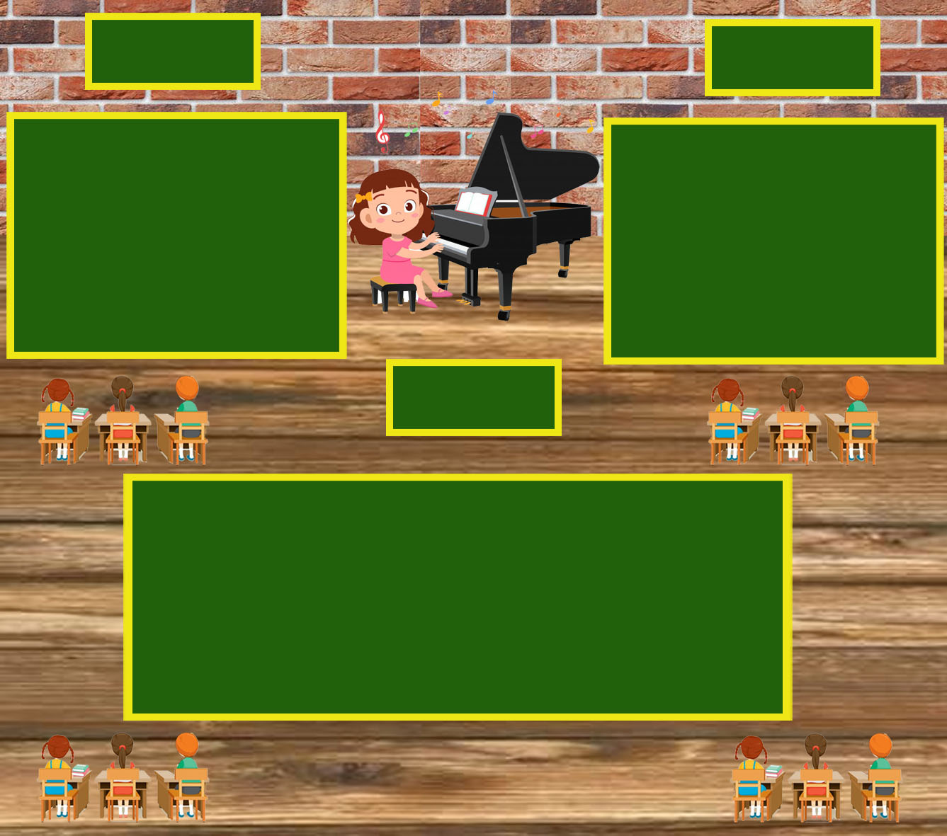

TỔ 1
TỔ 2
Hát câu 1+2
Hát câu 3+4
Hát câu 5+6
Hát câu 7+8
CẢ LỚP
CÂU 9 KẾT
Hát nối tiếp, đồng ca (l2 giống l1)

Slide 28

CÂU 1:
Em rửa tay nhé, để tránh cô-rô-na.
CÂU 9 KẾT:
Em ở nhà, em phòng dịch không đi xa.
Hát gõ đệm theo nhịp

Slide 29

GV
HS
- GV HÔ: Bệnh dịch-bệnh dịch
- HS HÔ: Lây ai-lây ai
VD GV HÔ:
đeo khẩu trang
-HS THỰC HIỆN: dùng 2 tay chồng lên nhau bịp lên mồm
TRÒ CHƠI NGĂN NGỪA DỊCH BỆNH: HD động tác phòng ngừa covid như sau
- 1 đeo khẩu trang: dùng 2 tay chồng lên nhau bịp lên mồm
- 2 gội đầu : dùng 2 tay gãi lên đầu
- 3 rửa mặt : dùng 2 tay xoa lên mặt
- 4 rửa tay chân : dùng 2 tay xoa lên 2 chân
- 5 rửa tay: dùng 2 tay xoa vào nhau đưa về phía trước

Slide 30
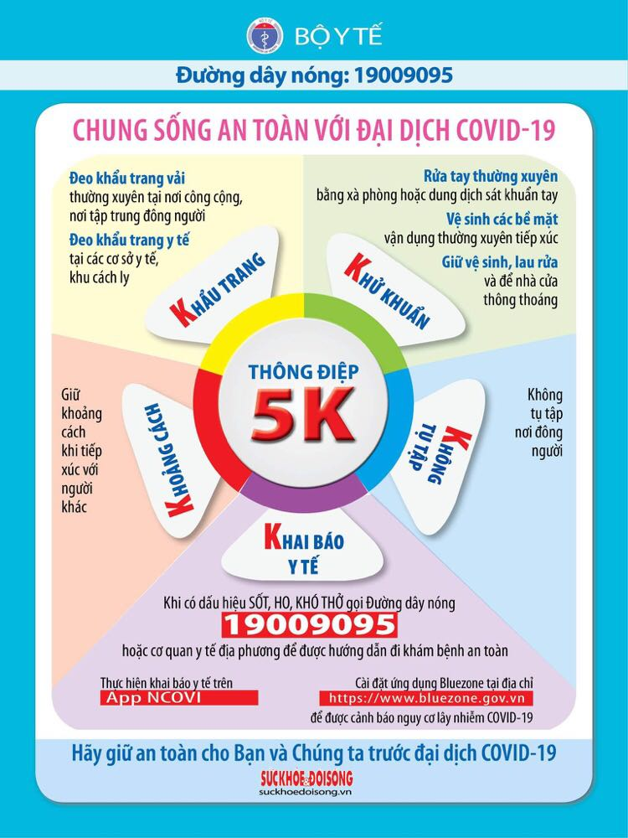
Tuyên truyền sau đó đọc đồng thanh 5K

Slide 31
NÊU GIÁO DỤC –CỦNG CỐ-DẶN DÒ

Slide 32


Chúc quý thầy cô mạnh khỏe,
các bạn học sinh chăm ngoan học giỏi

